Slide 1
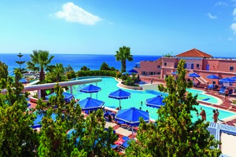
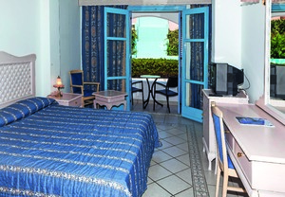
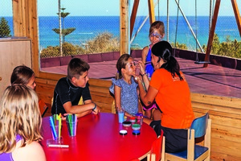

Le Club Jet tours
Rodos Village

Slide 2
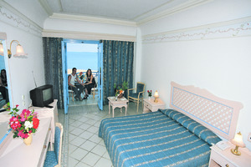
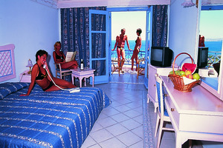
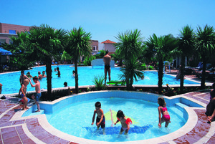
Club Jet tours Rodos Village
Un club sélectionné pour sa situation idéale au sud-est de l’île, proche du village typique de Lindos. Un club connu et reconnu de nos clients pour la qualité de ses prestations hôtelières et le charme de son architecture à flanc de colline, offrant un splendide panorama sur la mer située en contrebas.
A 55 km de l’aéroport de Rhodes, le magnifique village de Lindos est à 10km, il est classé patrimoine mondial de l’Unesco.
L’hébergement que vous voulez :
407 chambres réparties dans 1 bâtiment principal de 3 étages avec ascenseurs et des annexes de 2 étages, avec climatisation, TV satellite, minibar (rempli tous les 2 jours), téléphone et coffre (payants), bain, douche, sèche-cheveux, balcon ou terrasse. Code A : chambres doubles standard (maximum 2 adultes et 1 enfant ou 3 adultes - type A ; avec vue mer - type B). Chambres doubles standard à usage individuel (type A). Nombre limité de chambres doubles à prix promotionnel (type S). Code B : bungalows 1 pièce (maximum 2 adultes et 2 enfants ou 3 adultes et 1 enfant - type C). Chambres famille composées de 2 pièces communicantes (minimum 2 adultes et 2 enfants ou 3 adu ltes et maximum 2 adultes et 3 enfants ou 4 adultes et 1 enfant - type F).
Le + qui change tout :
Son panorama face à la mer Passer ses journées à la plage : tout à portée de main. Farniente au programme ! Le charme de son architecture à flanc de colline

Slide 3
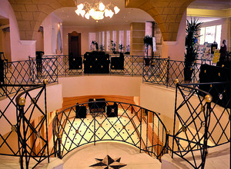


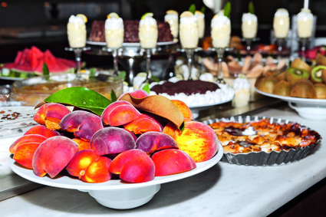
Club Jet tours Rodos Village
La restauration que vous aimez :
Le restaurant principal Lindos vous accueille pour vos petits déjeuners, déjeuners et dîners autour de buffets de cuisine grecque et internationale avec soirées à thème.
Un restaurant pizzeria à la carte (sur réservation) vous propose de nombreuses spécialités italiennes pour varier les plaisirs.
5 bars dont 1 snack-bar à la piscine et 1 bar à la plage.

Slide 4
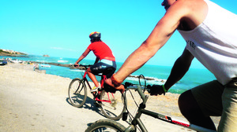
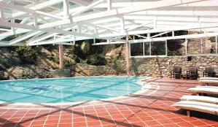

Club Jet tours Rodos Village
Les services dont vous disposez :
Chaises longues, parasols et serviettes (caution de 15€) à la piscine et à la plage, Wi-fi gratuit à la réception. Plage de sable et de petits galets, séparée par la route côtière ; accès de l'hôtel par un pont. Avec participation : blanchisserie, boutiques, salon de coiffure (au Mitsis Rodos Maris).
Bon à savoir :
Posibilité d'utiliser la salle de conférence du Rodos Maris.
À proximité : Spa et massages (sur réservation, à l'hôtel Mitsis Rodos Maris).

Slide 5
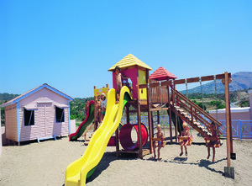
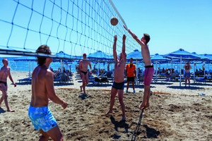
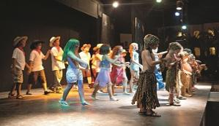
Club Jet tours Rodos Village
La famille d'abord :
Nos équipes accueillent vos enfants 6j/7 de 9h à 17h30 avec un programme dédié à chaque tranche d’âge. Toute la saison : Petit Jet (3-4 ans) et Mini Jet (4-6 ans). Pendant les vacances scolaires : Maxi Jet (7-10 ans). Au programme, de nombreuses activités en journée (chasse aux trésor, tournois sportifs, Olympiades, activités créatives, jeux musicaux...) et en soirée (mini disco, spectacles, soirée VIP…). Nos animateurs donnent RDV aux Teens (11 à 13 ans) et aux Ados (14 à 17 ans) 6j/7 de 10h à 18h pendant les vacances scolaires. Au programme : de nombreuses activités en journée (espace Internet, jeux vidéo et Wii, baby-foot, séance shooting photos, body painting, activités sportives, cours de cuisine, et en soirée (cocktail VIP, participation au spectacle …).
Pour la famille :
Les familles pourront profiter d’un bon confort dans nos bungalows famille et de structures dédiées pour les enfants de 3 à 17 ans.

Slide 6

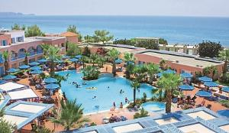
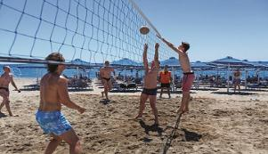
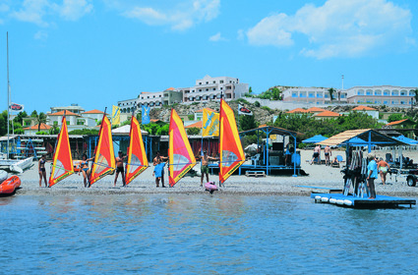
Club Jet tours Rodos Village
L'Ambiance et le sport :
Sports et loisirs:
4 piscines dont 1 couverte. Chaque jour, un programme de sports et d’activités à découvrir ! Aérobic, kayak, fitness, beach-volley, football de plage, water-polo, fléchettes, poker. Avec participation : billard, tennis (sur réservation, location de raquettes et balles payante), bateau-banane, VTT et bicyclette, voile, planche à voile (licence obligatoire), plongée, ski nautique, jet ski.
Les Jet Schools : vos cours collectifs de sport.Pour découvrir ou vous perfectionner au fitness en cours collectifs débutants ou avancés : aérobic, step, abdofessiers, body sculpt…
Le + de l'animation :
Sur la terrasse ou en faisant une balade nocturne sur la plage. Avec nos spectacles en soirée.

Slide 7
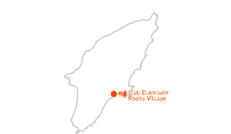


Club Jet tours Rodos Village
Les excursions :

Slide 8
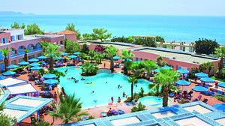
Club Jet tours Rodos Village
Votre formule tout compris :
Repas:
Petit déjeuner jusqu’à 10h. Déjeuner et dîner buffets au restaurant principal. Pizzeria accessible gratuitement (sur réservation). Snacks, hamburgers, salades, sandwichs, glaces de 10h à 18h. Pâtisseries, thé et café de 16h30 à 17h30
Boissons:
Boissons locales alcoolisées ou non de 10h à minuit (horaires variables selon les bars). Pendant les repas : vin local (rosé, blanc et rouge), bière, jus de fruits, sodas
Sports & loisirs: voir slide dédié.
Clubs: Pour les enfants et les ados.

